Slide 1
USPOREDBA SORTIRANJA: KLASIČNI SORT I QUICK SORT
Kolegij: Oblikovanje i analiza algoritama
Predavač: Matej mihelčić
Izradio: Dominik Horvat

Slide 2
SADRŽAJ
Klasičan sort
Opis
Primjer
Složenost
Quick sort
Opis
Primjer
Složenost
Usporedba
Testiranje

Slide 3

Klasičan sort – opis
Za sve indekse $i,j$ takve da je $i<j$ provjeri je li $x_{i}>x_{j}$ (tj. jesu li brojevi $x_{i}$ i $x_{j}$ u pogrešnom redoslijedu): ako da, onda ih zamijeni.
Na većem indeksu, veći element
$∀i,j:\left(i<j\right)⇒x_{i}≤x_{j}$ (analogno za silazno sortiran niz)
Notes:
Krećemo od prvog člana niza i promatramo ga u odnosu na svakog idućeg. Kada dođemo do kraja niza prvi član će biti najmanji.
Zatim se pomičemo na drugi član niza i pratimo analogan postupak, promatramo ga u odnosu na preostale članove koji slijede nakon njega sve do kraja samog niza.
I tako sve do kraja zadanog niza. Konačan rezultat biti će sortiran niz.

Slide 4


Primjer niza nasumičnih prirodnih brojeva za $n=4$
x
8 | 4 | 6 | 3
i < j, ali $x_{i}>x_{j}$ $→$ zamjena
i=0
j=1
4 | 8 | 6 | 3
i < j, $x_{i}<x_{j}$ $→$ OK
i=0
j=2
4 | 8 | 6 | 3
i < j, $x_{i}>x_{j}$ $→$ zamjena
i=0
j=3
3 | 8 | 6 | 4
Pomičemo $i$ za jedno mjesto u desno i ponovimo algoritam
i=1
j=2

Slide 5
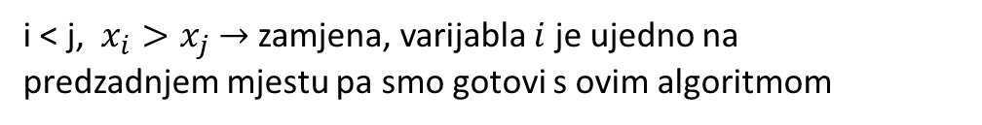
…nastavak
3 | 8 | 6 | 4
i < j, $x_{i}>x_{j}$ $→$ zamjena
i=1
j=2
3 | 6 | 8 | 4
i < j, $x_{i}>x_{j}$ $→$ zamjena
i=1
j=3
3 | 4 | 8 | 6
i < j, $x_{i}>x_{j}$ $→$ zamjena, varijabla $i$ je ujedno na predzadnjem mjestu pa smo gotovi s ovim algoritmom
i=2
j=3
3 | 4 | 6 | 8
Sortirani niz ☺

Slide 6
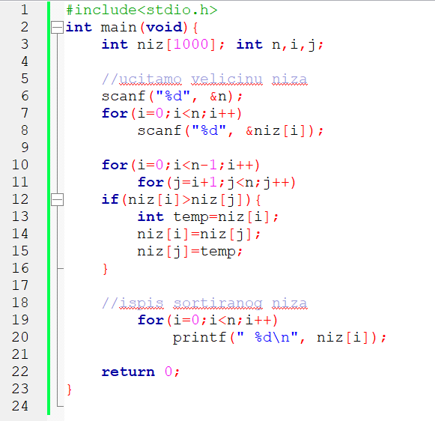
Klasičan sort – primjer koda u C jeziku

Slide 7

Klasičan sort – složenost
Radi, ali ipak loše!
U slučaju niza duljine $n$, varijabla $i$ poprima $n−1$vrijednosti
$i=0, 1, …, n−2<n−1$
$i$-ti element se uspoređuje s preostalih $n−1−i$ elemenata
primjer: za $i=0 →$ usporedba s $j$-tim, za $j=1, 2, …, n−1$

Slide 8

Klasičan sort – složenost
i | n-1-i
0 | n – 1
1 | n – 2
2 | n – 3
. | .
. | .
. | .
n-2 | 1
Gledamo ukupan broj usporedbi: x[i] s x[j]
Podsjetnik: $1+2+…+n=\frac{n⋅\left(1+n\right)}{2}$
$⇒\frac{\left(n−1\right)⋅(n−1+1)}{2}=\frac{\left(n−1\right)⋅n}{2}=\frac{n^{2}−n}{2}=\frac{1}{2}⋅n^{2}−\frac{1}{2}⋅n$

Slide 9

Klasičan sort – složenost
S prethodnog slajda dobivamo $\frac{1}{2}⋅n^{2}−\frac{1}{2}⋅n$
Zaključujemo kako je složenost upravo $O\left(n^{2}\right)$
Klasičan sort ima kvadratnu složenost
Notes:
Laički rečeno n^2 je gori od ovog n pa kažemo da je složenost veliko O od n^2, tzv. Kvadratna složenost

Slide 10
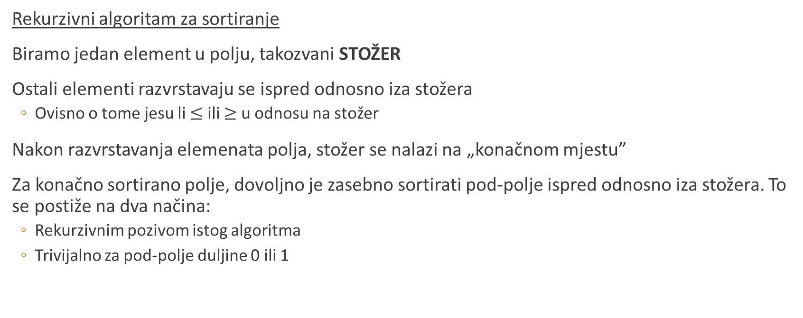
Quick sort - opis
Rekurzivni algoritam za sortiranje
Biramo jedan element u polju, takozvani STOŽER
Ostali elementi razvrstavaju se ispred odnosno iza stožera
Ovisno o tome jesu li $≤$ ili $≥$ u odnosu na stožer
Nakon razvrstavanja elemenata polja, stožer se nalazi na „konačnom mjestu”
Za konačno sortirano polje, dovoljno je zasebno sortirati pod-polje ispred odnosno iza stožera. To se postiže na dva načina:
Rekurzivnim pozivom istog algoritma
Trivijalno za pod-polje duljine 0 ili 1

Slide 11
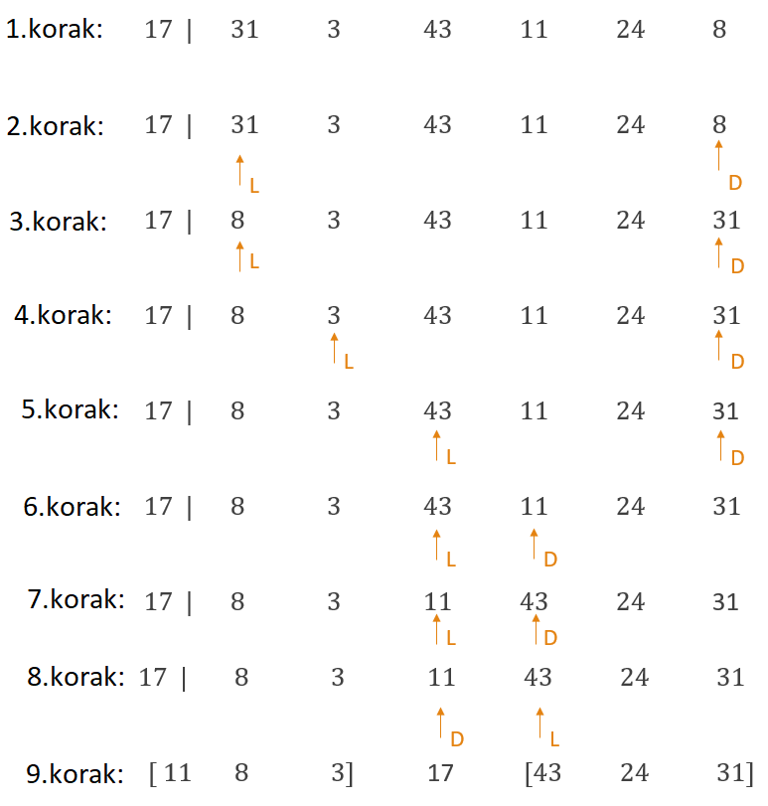
Primjer. Sortiranje pomoću
quick sorta

Slide 12
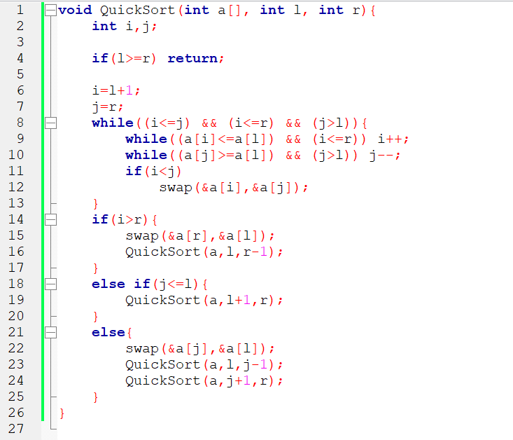
QuickSort – primjer koda u C jeziku

Slide 13
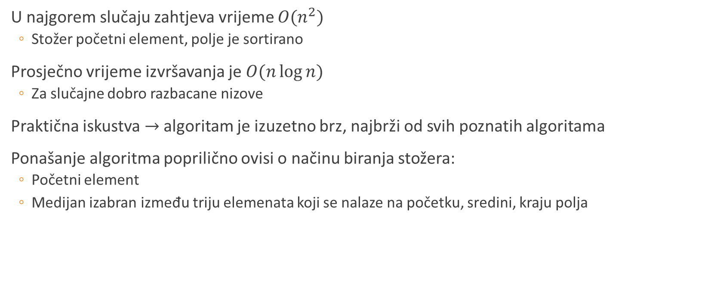
Vrijeme izvršavanja algoritma quick sort
U najgorem slučaju zahtjeva vrijeme $O(n^{2})$
Stožer početni element, polje je sortirano
Prosječno vrijeme izvršavanja je $O(n\log{n})$
Za slučajne dobro razbacane nizove
Praktična iskustva $→$algoritam je izuzetno brz, najbrži od svih poznatih algoritama
Ponašanje algoritma poprilično ovisi o načinu biranja stožera:
Početni element
Medijan izabran između triju elemenata koji se nalaze na početku, sredini, kraju polja
Notes:
Treba li dokaz napisati? Ili samo neko kratko objasnjenje
Prakticna iskustva…kraj…brži nego što se to može prepoznati iz teorijskih ocjena

Slide 14
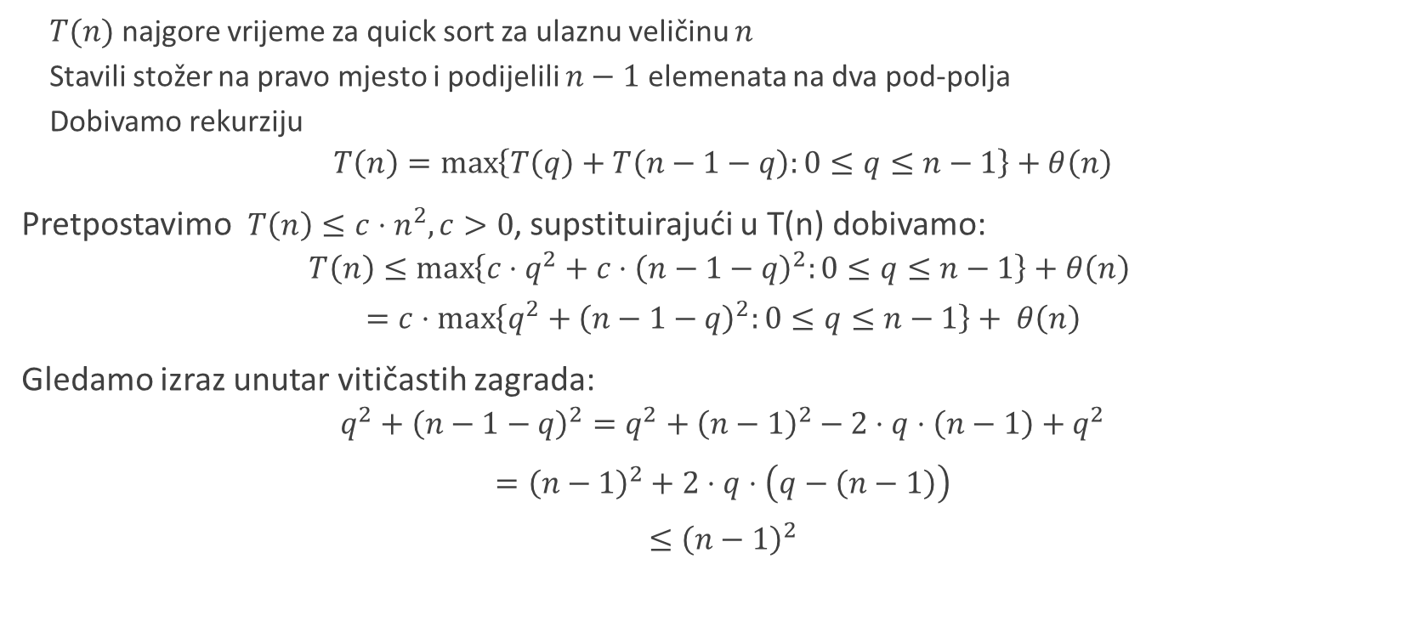
Analiza složenosti u najgorem slučaju
$T(n)$najgore vrijeme za quick sort za ulaznu veličinu $n$
Stavili stožer na pravo mjesto i podijelili $n−1$ elemenata na dva pod-polja
Dobivamo rekurziju
$$T\left(n\right)=\max\left\{T\left(q\right)+T\left(n−1−q\right):0≤q≤n−1\right\}+θ\left(n\right)$$
Pretpostavimo $T\left(n\right)≤c⋅n^{2}, c>0$, supstituirajući u T(n) dobivamo:
$$T\left(n\right)≤\max\left\{c⋅q^{2}+c⋅{\left(n−1−q\right)}^{2}:0≤q≤n−1\right\}+θ\left(n\right)$$
$$=c⋅\max\left\{q^{2}+{\left(n−1−q\right)}^{2}:0≤q≤n−1\right\}+ θ\left(n\right)$$
Gledamo izraz unutar vitičastih zagrada:
$$q^{2}+{\left(n−1−q\right)}^{2}=q^{2}+{\left(n−1\right)}^{2}−2⋅q⋅\left(n−1\right)+q^{2}$$
$$={\left(n−1\right)}^{2}+2⋅q⋅\left(q−\left(n−1\right)\right)$$
$$≤{\left(n−1\right)}^{2}$$
Notes:
Treba li dokaz napisati? Ili samo neko kratko objasnjenje

Slide 15

Analiza složenosti u najgorem slučaju
Uz prethodno dokazano dobivamo:
$$T\left(n\right)≤c⋅{\left(n−1\right)}^{2}+ θ\left(n\right)$$
$$≤c⋅n^{2}−c⋅\left(2⋅n−1\right)+ θ\left(n\right)$$
$$≤c⋅n^{2},$$
(za dovoljno veliku const. $c$, $θ\left(n\right)$ postaje manji od $c⋅\left(2⋅n−1\right)$)
$⇒T\left(n\right)=O(n^{2})$
Notes:
Treba li dokaz napisati? Ili samo neko kratko objasnjenje

Slide 16
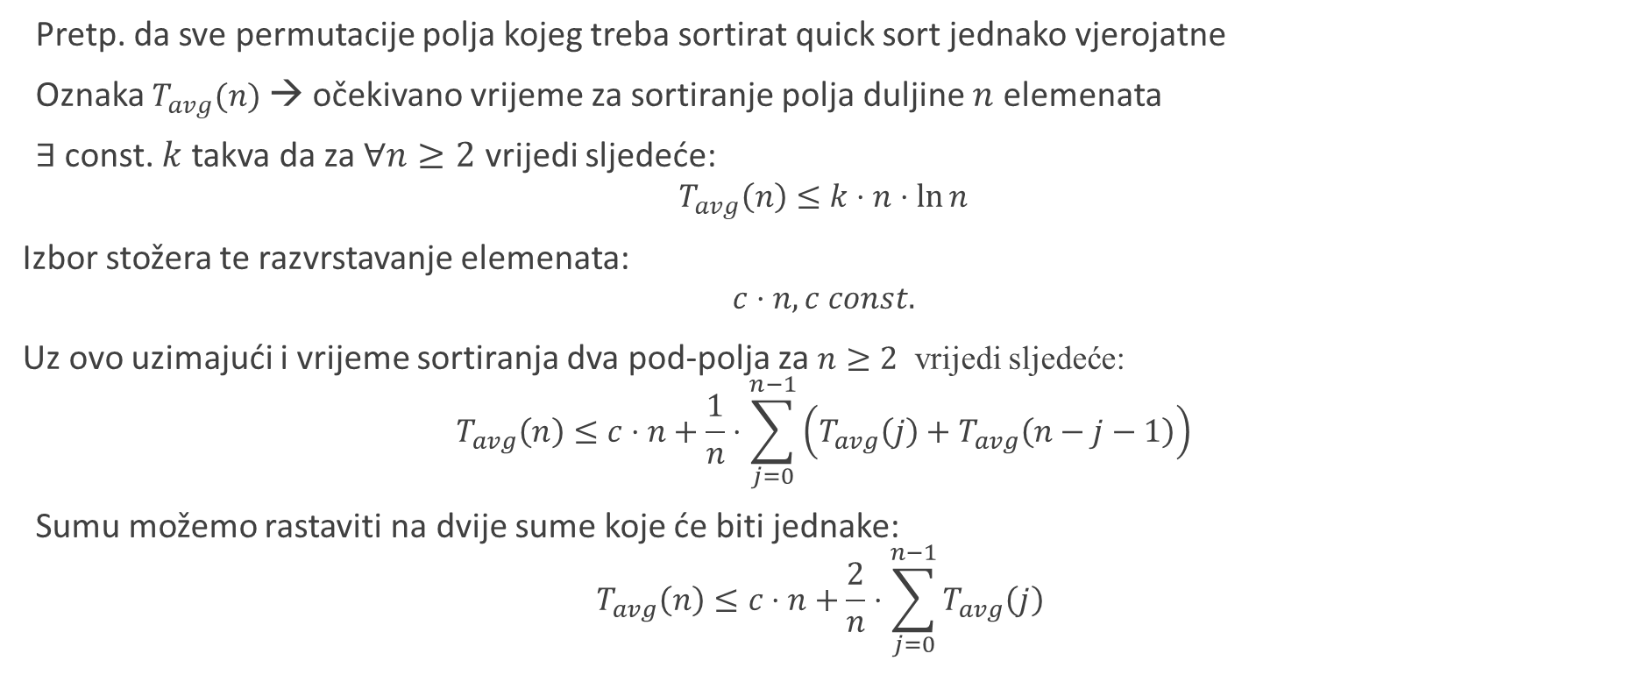
Analiza složenosti u prosječnom slučaju
Pretp. da sve permutacije polja kojeg treba sortirat quick sort jednako vjerojatne
Oznaka $T_{avg}(n)$ → očekivano vrijeme za sortiranje polja duljine $n$ elemenata
$∃$ const. $k$ takva da za $∀n≥2$ vrijedi sljedeće:
$$T_{avg}\left(n\right)≤k⋅n⋅\ln{n}$$
Izbor stožera te razvrstavanje elemenata:
$$c⋅n, c const.$$
Uz ovo uzimajući i vrijeme sortiranja dva pod-polja za $n≥2$ vrijedi sljedeće:
$$T_{avg}\left(n\right)≤c⋅n+\frac{1}{n}⋅\sum_{j=0}^{n−1}{\left(T_{avg}\left(j\right)+T_{avg}\left(n−j−1\right)\right)}$$
Sumu možemo rastaviti na dvije sume koje će biti jednake:
$$T_{avg}\left(n\right)≤c⋅n+\frac{2}{n}⋅\sum_{j=0}^{n−1}{T_{avg}\left(j\right)}$$
Notes:
Treba li dokaz napisati? Ili samo neko kratko objasnjenje

Slide 17
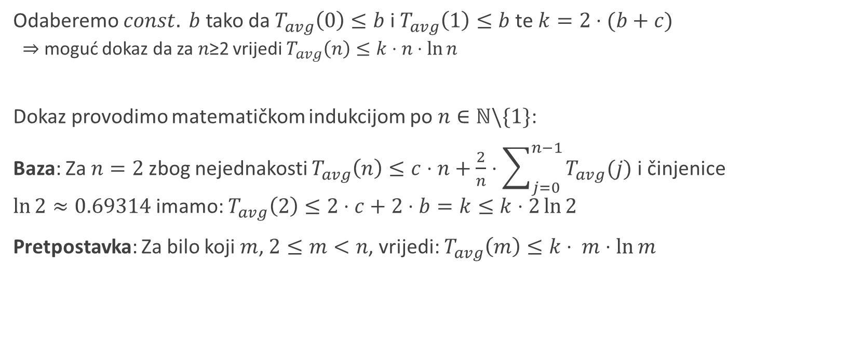
Analiza složenosti u prosječnom slučaju
Odaberemo $const. b$tako da $T_{avg}\left(0\right)≤b$i $T_{avg}\left(1\right)≤b$te$k=2⋅(b+c)$
$⇒$ moguć dokaz da za $n\text{≥}\text{2}$ vrijedi $T_{avg}\left(n\right)≤k⋅n⋅\ln{n}$
Dokaz provodimo matematičkom indukcijom po $n∈ℕ\backslash \{1\}$:
Baza: Za$n=2$zbog nejednakosti $T_{avg}\left(n\right)≤c⋅n+\frac{2}{n}⋅\sum_{j=0}^{n−1}{T_{avg}(j)}$ i činjenice $\ln{2≈0.69314}$ imamo: $T_{avg}\left(2\right)≤2⋅c+2⋅b=k≤k⋅2\ln{2}$
Pretpostavka: Za bilo koji $m$, $2≤m<n$, vrijedi: $T_{avg}\left(m\right)≤k⋅ m⋅\ln{m}$
Notes:
Treba li dokaz napisati? Ili samo neko kratko objasnjenje

Slide 18
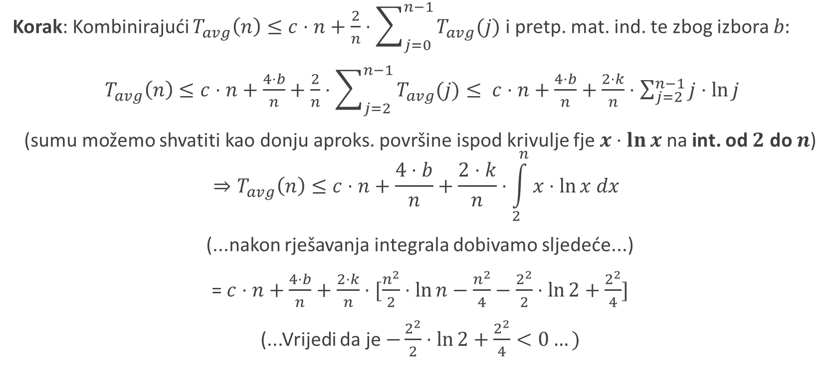
Analiza složenosti u prosječnom slučaju
Korak: Kombinirajući $T_{avg}\left(n\right)≤c⋅n+\frac{2}{n}⋅\sum_{j=0}^{n−1}{T_{avg}(j)}$ i pretp. mat. ind. te zbog izbora $b:$
${ T}_{avg}\left(n\right)≤c⋅n+\frac{4⋅b}{n}+\frac{2}{n}⋅$ $\sum_{j=2}^{n−1}{T_{avg}(j)}≤ c⋅n+\frac{4⋅b}{n}+\frac{2⋅k}{n}⋅$ $\sum_{j=2}^{n−1}{j⋅\ln{j}}$
(sumu možemo shvatiti kao donju aproks. površine ispod krivulje fje $x⋅\ln{x}$ na int. od $2$ do $n$)
$$⇒T_{avg}\left(n\right)≤c⋅n+\frac{4⋅b}{n}+\frac{2⋅k}{n}⋅\int_{2}^{n}{x⋅\ln{x dx}}$$
(...nakon rješavanja integrala dobivamo sljedeće...)
= $c⋅n+\frac{4⋅b}{n}+\frac{2⋅k}{n}⋅[\frac{n^{2}}{2}⋅\ln{n}−\frac{n^{2}}{4}−\frac{2^{2}}{2}⋅\ln{2}+\frac{2^{2}}{4}]$
(...Vrijedi da je $−\frac{2^{2}}{2}⋅\ln{2}+\frac{2^{2}}{4}<0…)$
Notes:
Treba li dokaz napisati? Ili samo neko kratko objasnjenje

Slide 19

Analiza složenosti u prosječnom slučaju
...nastavak
$≤c⋅n+\frac{4⋅b}{n}+k⋅n⋅\ln{n}−\frac{k⋅n}{2}$
(...Koristimo da je $k=2⋅\left(b+c\right)…)$
$=c⋅n+\frac{4⋅b}{n}+k⋅n⋅\ln{n −\frac{2⋅\left(b+c\right)⋅n}{2}}=c⋅n+\frac{4⋅b}{n}+k⋅n⋅\ln{n}−b⋅n−c⋅n$
(...Vrijedi da je $\frac{4⋅b}{n}≤2⋅b$ i $b⋅n≥2⋅b…)$
$≤2⋅b+k⋅n⋅\ln{n}−2⋅b=k⋅n⋅\ln{n }$
$⇒T_{avg}\left(n\right)≤k⋅n⋅\ln{n }$
Dokazan korak indukcije $∎$
Notes:
Treba li dokaz napisati? Ili samo neko kratko objasnjenje

Slide 20
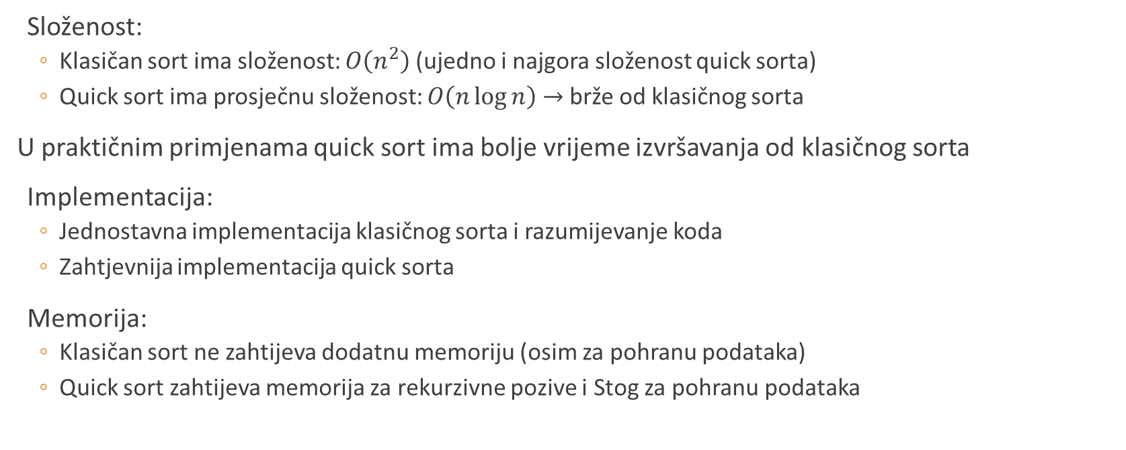
Usporedba
Složenost:
Klasičan sort ima složenost: $O\left(n^{2}\right)$(ujedno i najgora složenost quick sorta)
Quick sort ima prosječnu složenost: $O\left(n\log{n}\right)$ $→$brže od klasičnog sorta
U praktičnim primjenama quick sort ima bolje vrijeme izvršavanja od klasičnog sorta
Implementacija:
Jednostavna implementacija klasičnog sorta i razumijevanje koda
Zahtjevnija implementacija quick sorta
Memorija:
Klasičan sort ne zahtijeva dodatnu memoriju (osim za pohranu podataka)
Quick sort zahtijeva memorija za rekurzivne pozive i Stog za pohranu podataka

Slide 21
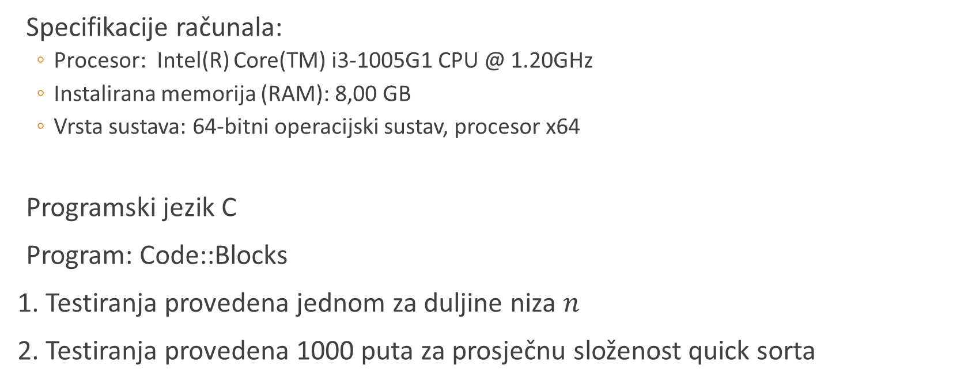
Testiranje
Specifikacije računala:
Procesor: Intel(R) Core(TM) i3-1005G1 CPU @ 1.20GHz
Instalirana memorija (RAM): 8,00 GB
Vrsta sustava: 64-bitni operacijski sustav, procesor x64
Programski jezik C
Program: Code::Blocks
1. Testiranja provedena jednom za duljine niza $n$
2. Testiranja provedena 1000 puta za prosječnu složenost quick sorta

Slide 22
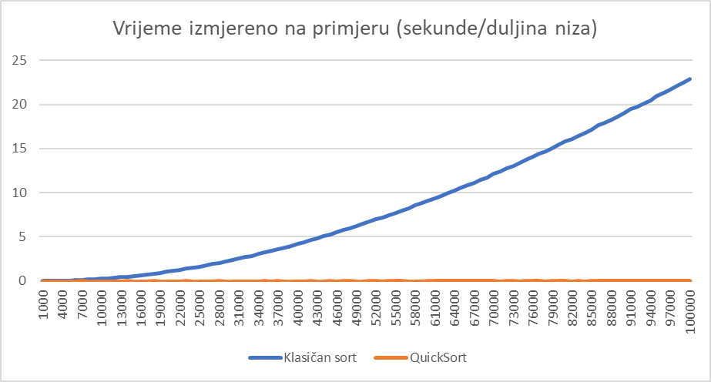
Sortiranje niza nasumičnih brojeva (1)
Duljina niza (n) | Vrijeme za klasičan sort (s) | Vrijeme za quick sort (s)
1000 | 0,006 | 0
2000 | 0 | 0
5000 | 0,053 | 0
10000 | 0,185 | 0
25000 | 1,495 | 0
50000 | 6,459 | 0
100000 | 22,857 | 0,015

Slide 23
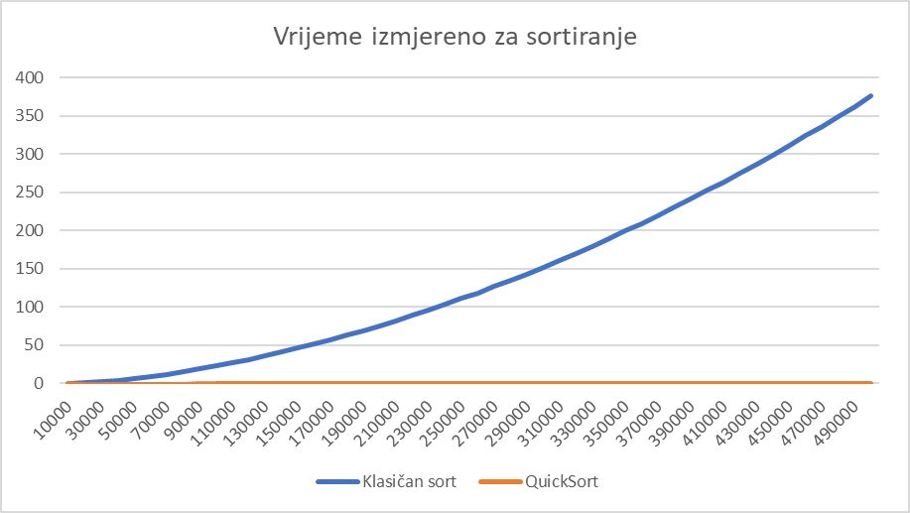
Sortiranje niza nasumičnih brojeva (2)
Duljina niza (n) | Vrijeme za klasičan sort (s) | Vrijeme za quick sort (s)
10000 | 0,247 | 0,015
20000 | 1,087 | 0,000
50000 | 6,444 | 0,000
100000 | 22,864 | 0,023
250000 | 110,940 | 0,038
400000 | 252,400 | 0,062
500000 | 376,341 | 0,069

Slide 24
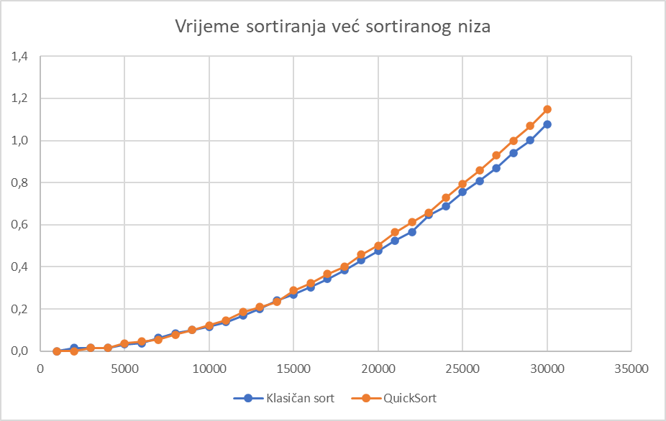
Sortiranje već sortiranog niza (1)
Duljina niza(n) | Vrijeme za klasičan sort (s) | Vrijeme za quick sort (s)
1000 | 0,000 | 0,000
2000 | 0,015 | 0,000
5000 | 0,032 | 0,038
10000 | 0,116 | 0,123
15000 | 0,270 | 0,288
20000 | 0,476 | 0,459
25000 | 0,756 | 0,795
30000 | 1,078 | 1,148

Slide 25
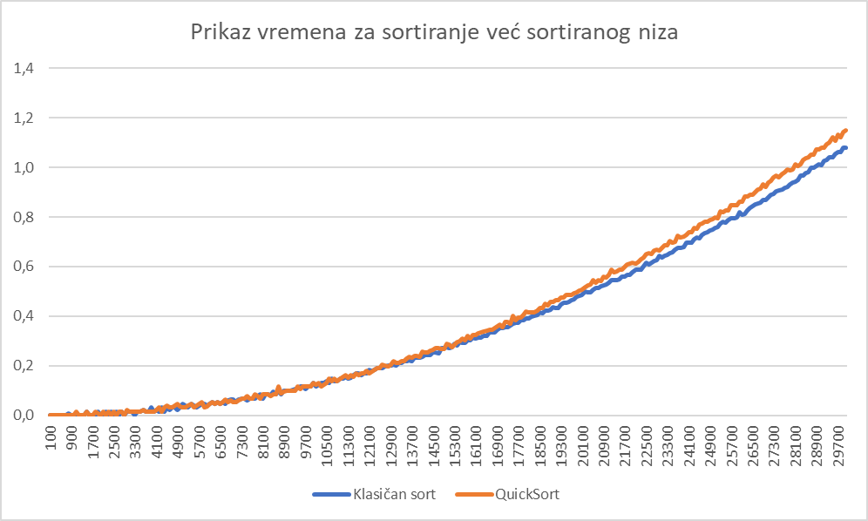
Sortiranje već sortiranog niza (2)

Slide 26
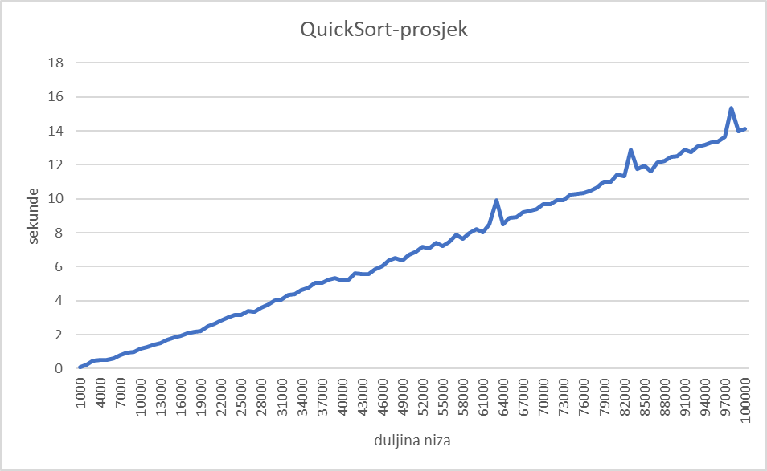
Prosječna složenost quick sort (1)
Notes:
Nacrtam otprilike graf na ploču za O(n^2) i O(nlogn)

Slide 27
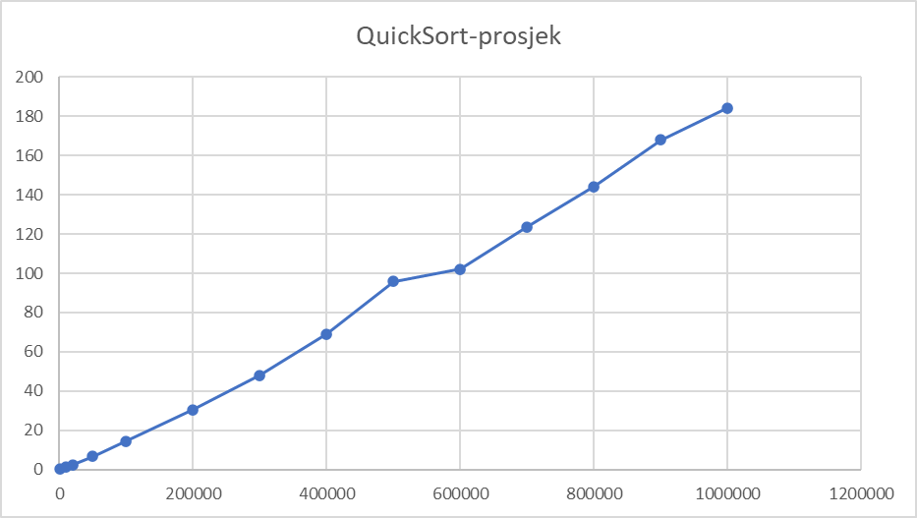
Prosječna složenost quick sort (2)
Duljina niza (n) | Prosjek u sekundama za 1000 pokretanja
1000 | 0,102
10000 | 1,16
20000 | 2,516
50000 | 6,712
100000 | 14,39
200000 | 30,604
300000 | 47,98
400000 | 69,12
500000 | 95,966
600000 | 102,068
700000 | 123,545
800000 | 144,267
900000 | 167,982
1000000 | 184,262

Slide 28
Literatura
[1] Šego, V. Programiranje 2 (vježbe) https://web.math.pmf.unizg.hr/nastava/prog2/materijali/prog2-vjezbe.pdf (datum pristupa: 4.10.2023.)
[2] Šego, V. Programiranje 1 (vježbe) https://web.math.pmf.unizg.hr/nastava/prog1/materijali/prog1-vjezbe.pdf (datum pristupa: 4.10.2023.)
[3] Manger, R. Strukture podataka i algoritama, Element, Zagreb, 2014.
[4] Cormen, T. H., Leiserson C. E., Rivest, R. L., Stein, C. Introduciton to algorithms 4th edition. Str. 185-205
[5] Horvat, S. 11.22. Sortiranje – 3. dio – Složenost klasičnog i prikaz sorta izborom najmanjeg elementa https://www.youtube.com/watch?v=9rHQtJD1lo4&t=439s (datum pristupa: 4.10.2023.)

